Slide 1

实验二
制作双绞线

Slide 2



目录
一
实验目的
Contents
二
实验设备与条件
三
实验要求与说明
四
实验内容与步骤
五
思考题
六
实验报告
Notes:
模板来自于 http://docer.wps.cn
2

Slide 3
一
实验目的

Slide 4
实验目的
目的一
掌握双绞线的标准接法及其与各种设备的连接方法。
目的二
重点掌握两种常用双绞线的制作过程。
目的三
学会使用测试仪测试双绞线的连通性。

Slide 5
二
实验设备与条件

Slide 6
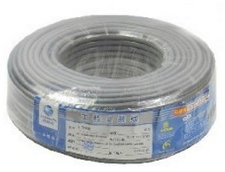
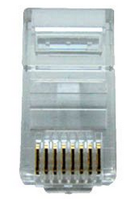
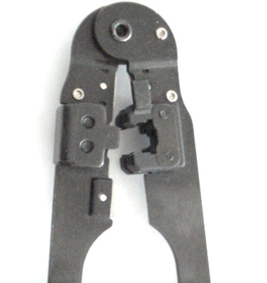
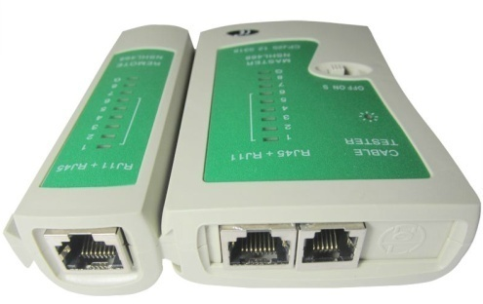
实验设备与条件
“
5类非屏蔽双绞线（即现在市场上通用的网线），如图3-1所示；RJ-45插头（即通常所说的水晶头，连接在双绞线两端），如图3-2所示；一把专用的RJ-45工具钳，如图3-3所示；一个测线仪，如图3-4所示。
图3-1 非屏蔽双绞线
图3-2 RJ-45插头
”
图3-4 测线仪
图3-3 RJ-45工具钳

Slide 7
三
实验要求与说明

Slide 8


实验要求与说明
要求&说明
先观察并了解各个实验器材的使用方法，简单判断双绞线和水晶头质量的好坏，然后独立制作一根直通线，并通过测线仪测试做好的网线，确认无误并且合格的情况下，再制作一根交叉线。

Slide 9
双绞线以及线序标准
双绞线的分类
按照 抗电磁干扰能力:屏蔽双绞线和无屏蔽双绞线(6类)
线序 标准:
EIA/TIA-568B标准的线序是：橙白 橙 绿白 蓝 蓝白 绿 棕白 棕；
EIA/TIA-568A的线序是：绿白 绿 橙白 蓝 蓝白 橙 棕白 棕。

Slide 10
四
实验内容与步骤

Slide 11
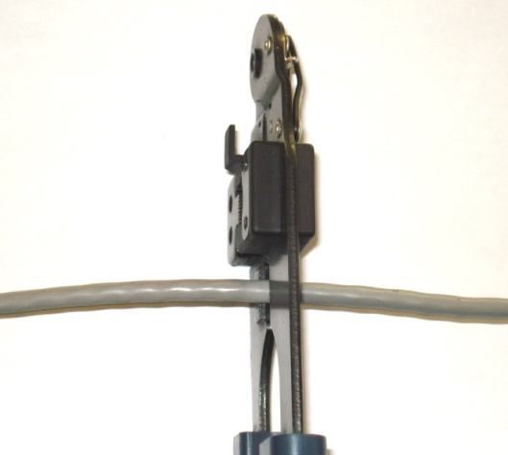
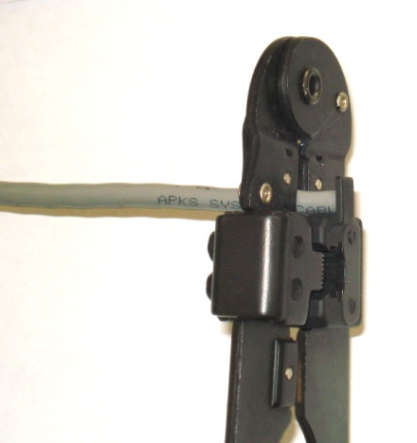
实验内容与步骤
步骤1
根据需要，使用RJ-45工具钳的切线刀口剪适当长度的5类线，如图3-5所示。
图3-5 切线
步骤2
用RJ-45工具钳的剥线刀口，在距5类线端头2～3厘米处将其外保护套管划开（右手握着RJ-45工具钳慢慢旋转，小心不要将里面双绞线的绝缘层划破），如图3-6所示。
图3-6 剥线

Slide 12

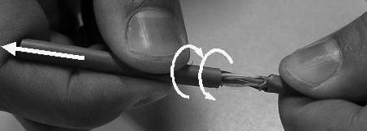
实验内容与步骤
步骤3
将划开的外保护套管剥去，露出4对双绞线，如图3-7所示。
思考:
为什么要将线两两绞在一起。
图3-7 将划开的外保护套管剥去

Slide 13
实验内容与步骤
步骤4
把四对双绞线分别解开至外保护管断口处，按照EIA/TIA-568B标准和导线颜色将导线按顺序排好，如图3-8所示。
如果是做直通线，需将两端的线序都按EIA/TIA-568B标准排好；如果是做交叉线，需将一端的线序按EIA/TIA-568B标准排好，另一端的线序按EIA/TIA-568A标准排好。
EIA/TIA-568B标准的线序是：橙白 橙 绿白 蓝 蓝白 绿 棕白 棕；
EIA/TIA-568A的线序是：绿白 绿 橙白 蓝 蓝白 橙 棕白 棕。
图3-8 排列导线顺序

Slide 14

实验内容与步骤
步骤5
将8根导线平坦整齐地平行排列，导线间不留空隙，如图3-9所示。
步骤6
用RJ-45工具钳的剪线刀口平整地剪断8根导线的端头，如图3-10所示。
图3-9 平整地排列导线
注意
一定要剪得很整齐，露在包层外面的导线长度不可太短或太长（约10 mm～12 mm）。
图3-10 平整地剪断8根导线

Slide 15

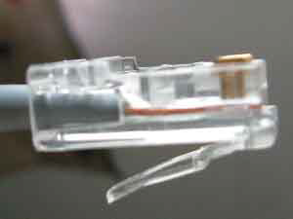
实验内容与步骤
步骤7
将8根导线同时沿RJ-45水晶头内的8个线槽插入，一直插到线槽的顶端，如图3-11所示；
网线的外保护套管最后应能够在RJ-45水晶头内的凹陷处被压实，如图3-12所示。
一手以拇指和中指捏住水晶头，使有塑料弹片的一侧向下，针脚一方朝向远离自己的方向，并用食指抵住；另一手捏住双绞线外面的胶皮，缓缓用力。
图3-11 将8根导线插入RJ-45水晶头
图3-12 压实双绞线

Slide 16

实验内容与步骤
步骤8
在确认以上步骤都正确后（特别要注意不要将导线的顺序排列反了），将RJ-45水晶头从无牙的一侧推入RJ-45工具钳的压头槽内，用力握紧工具钳手柄，如图3-13所示。
在这一步骤完成后，水晶头的8个针脚接触点就穿过导线的绝缘外层，分别和8根导线紧紧地压接在一起。这样，网线的一端就做好了。
图3-13 压紧水晶头

Slide 17

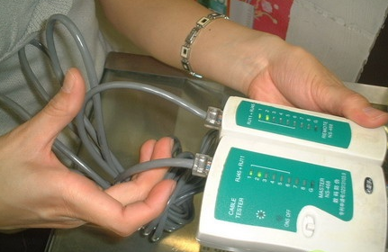
实验内容与步骤
步骤9
按照同样的方法将网线另一端也做好。
步骤10
用测线仪测试双绞线和水晶头是否连接正常，如图3-14所示。
如果两组1、2、3、4、5、6、7、8对应的指示灯同时同步亮，表示成功地制作好了一根直通双绞线。
图3-14 测试双胶线

Slide 18

实验内容与步骤
步骤11
制作一根交叉线。做好后再用测线仪测试交叉线，观察测线仪指示灯亮的顺序，记录结果并分析原因。
“
注意
交叉线和直通线的做法差别仅在于交叉线的两端分别用568A和568B标准（即两端的线序不一样）
”
步骤12
制作一根反转线（实际比较少用），反转线的做法就是两端的线序完全颠倒。

Slide 19
五
思考题

Slide 20

思考题
1
网线有4对线，为什么每对线都要缠绕在一起？
2
直通线和交叉线的区别是什么？它们各适用于哪些场合？
3
两台计算机通过连一条直通线能互相访问吗？请分析其原因。

Slide 21
六
实验报告

Slide 22





实验报告
按实验报告的格式书写实验报告，将遇到的情况、问题、经验作详细记录，写出心得体会。

Slide 23


